Slide 1

Introducing C#
Обработка ошибок в C#

Slide 2
План лекции
Презентация
Основные понятия:
Программная ошибка (bug)
Пользовательская ошибка (user error)
Исключение (Exception)
Обработка исключений
Ключевое слово Checked
Генерация исключения
Блок finally
Inner exception
Демо
WPF программа калькулятор с обработкой исключительных ситуаций

Slide 3

Программная ошибка (bug)
Bug (программная ошибка) – ошибка, которую допустил программист.
Пример:
приложение создается с помощью неуправляемого языка С++ и динамически выделяемая память не освобождается, что чревато утечкой памяти.

Slide 4
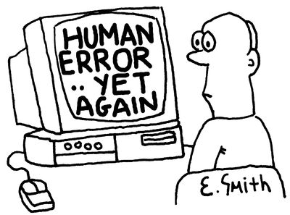
Пользовательская ошибка (user error)
Пользовательские ошибки обычно возникают из-за тех, кто запускает приложение, а не тех, кто его создает.
Пример:
ввод конечным пользователем в текстовом поле неправильно оформленной строки может привести к генерации ошибки подобного рода, если в коде не была предусмотрена возможность обработки некорректного ввода.

Slide 5
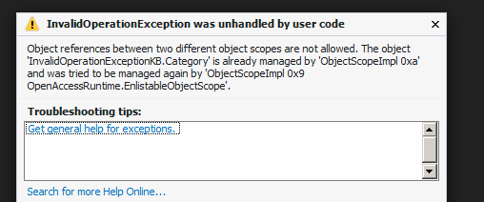
Исключение (Exception)
Exception (исключительная ситуация) – это ошибка, которая может возникать во время выполнения программы.
В терминологии .NET под "исключением" подразумеваются программные ошибки, пользовательские ошибки и ошибки времени выполнения.
К числу таких возможных исключений относятся:
попытка подключения к базе данных, которой больше не существует
попытка открытия поврежденного файла
попытка установки связи с машиной, которая в текущий момент находится в автономном режиме

Slide 6
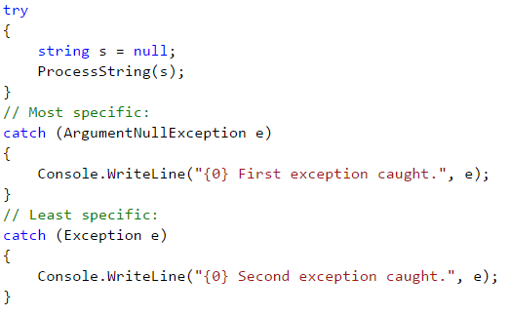
Обработка исключений
Основу обработки исключительных ситуаций в C# составляет пара ключевых слов try и catch.
Блоки try инкапсулируют код, формирующий часть действий программы, которые потенциально могут столкнуться с исключительными ситуациями.
Блоки catch инкапсулируют код, который обрабатывает исключительные ситуации, происходящие в коде блока try. Это также удобное место для протоколирования ошибок.

Slide 7
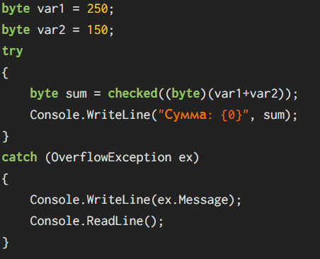
Ключевое слово Checked
Checked – специальное ключевое слово которое обеспечивает проверку на предмет условий переполнения, которые могут возникать в результате сложения, умножения, вычитания или деления двух числовых типов данных.
Если оператор (или блок операторов) заключен в контекст checked, компилятор C# генерирует дополнительные CIL-инструкции, обеспечивающие проверку потери данных.
В случае возникновения условия переполнения во время выполнения будет генерироваться исключение System.OverflowException

Slide 8
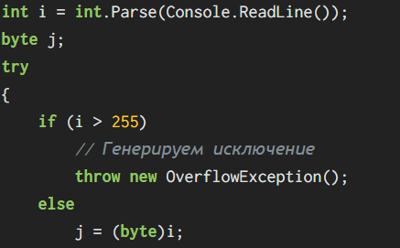
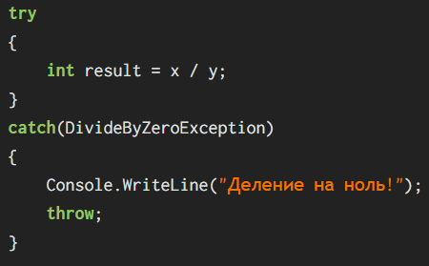
Генерация исключений
Исключение может быть сгенерировано вручную с помощью оператора throw.
Исключение, перехваченное в одном блоке catch, может быть повторно проброшено, чтобы быть перехваченным во внешнем блоке catch.

Slide 9
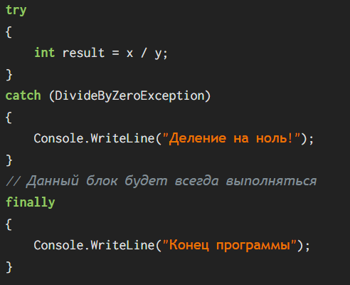
Блок finally
Finally - кодовый блок, который будет выполняться после выхода из блока try / catch.
Использование блока finally гарантирует, что некоторый набор операторов будет выполняться всегда, независимо от того, возникло исключение (любого типа) или нет.

Slide 10

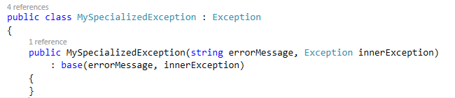
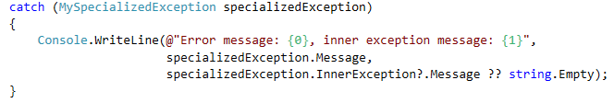
Inner Exception
Свойство Exception.InnerException используется, чтобы получить набор исключений, ставших причиной текущего исключения.
Установка InnerException в пользовательское исключение:
Получение InnerException из исключения:

